Slide 1

Роль вакцины БЦЖ в формировании иммунного ответа
ФГБОУ ВО ДонГМУ Минздрава России
Кафедра фтизиатрии и пульмонологии
Письменская А.С., Лепшина С.М., Полищук Б.В.
VIII Республиканская научно-практическая конференция «Актуальные вопросы педиатрии», посвященная 50-летию Городской детской клинической больницы №1 г. Донецка
16.04.2026 г.

Slide 2
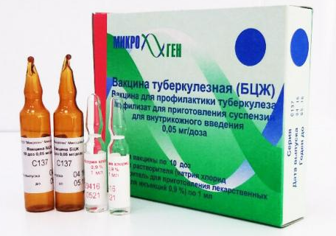
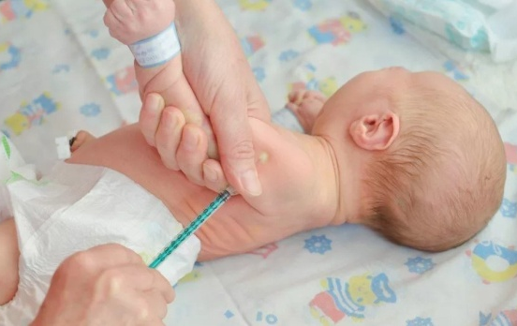
Актуальность
В настоящее время в Российской Федерации существует только одна лицензированная вакцина против туберкулеза, а именно Mycobacterium bovis Bacillus Calmette-Guérin (BCG), и это одна из наиболее широко используемых вакцин во всем мире – каждый год ею вакцинируют около 100 миллионов детей
Вакцинация БЦЖ предотвращает наиболее тяжелые формы детского туберкулеза: риск менингита и милиарного туберкулеза снижается на 85%, смертность от туберкулеза – на 66%

Slide 3
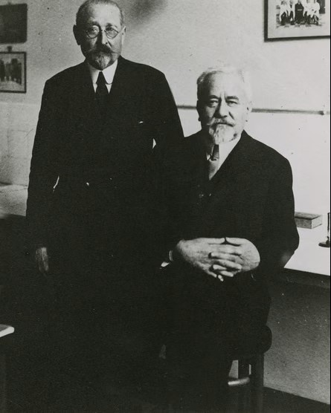
История создания
Для создания вакцины БЦЖ французские ученые Альберт Кальметт и Камиль Герен использовали патогенный штамм Mycobacterium bovis
Чтобы ослабить его патогенность, Кальметт и Герен культивировали M. bovis на искусственной среде в течение 13 лет (1908–1921 гг.) и сделали в общей сложности 231 пассаж
Полученный штамм не вызывал туберкулезных поражений на различных моделях животных, но был иммуногенным и защищал вакцинированных животных от туберкулеза
В СССР штамм BCG был передан в 1925 г.
Альберт Кальметт и Камиль Герен

Slide 4
Показания
*
Первичную вакцинацию БЦЖ осуществляют здоровым новорожденным детям на 3-7 день жизни в субъектах РФ с показателями заболеваемости, превышающими 80 на 100 тыс. населения, а также при наличии в окружении новорожденного больных туберкулезом
Вакцина БЦЖ-М применяется:
для вакцинации всех новорожденных на территориях с удовлетворительной эпидемиологической ситуацией по туберкулезу
в отделениях выхаживания недоношенных новорожденных лечебных
стационаров (2-ой этап выхаживания) - детей с массой тела 2300 г и более
перед выпиской из стационара домой
в детских поликлиниках - детей, не получивших противотуберкулезную прививку в роддоме
Детям старше 2-месячного возраста перед вакцинацией необходима
предварительная постановка пробы Манту с 2 ТЕ ППД-Л. Вакцинируются
дети с отрицательной реакцией на туберкулин. Интервал между пробой Манту с 2ТЕ ППД-Л и вакцинацией должен быть не менее 3 дней и не более 2 недель
*Федеральные клинические рекомендации по вакцинопрофилактике туберкулеза у детей, 2015 г., РОФ

Slide 5
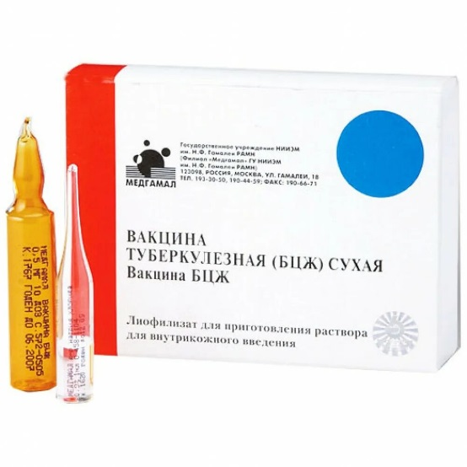
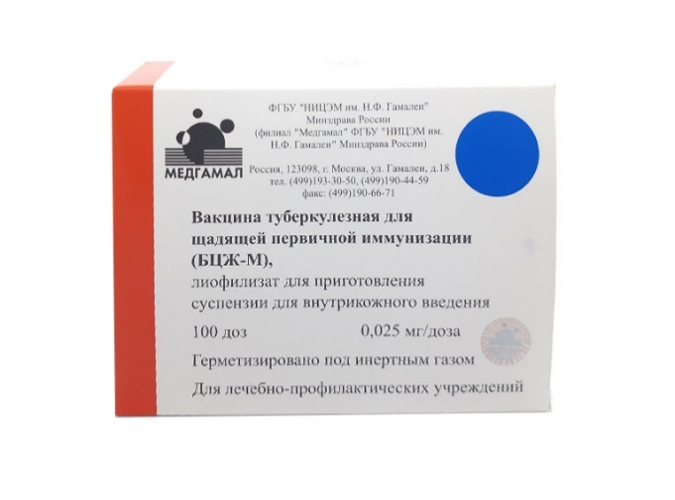
Противопоказания
*
недоношенность 2-4 степени (БЦЖ - при массе тела при рождении менее 2500 г; БЦЖ-М – менее 2300 г)
острые заболевания (вакцинация откладывается до окончания острых проявлений заболевания) - внутриутробная инфекция, гнойно-септические заболевания, ГБН среднетяжелой и тяжелой формы, тяжелые поражения нервной системы с выраженной неврологической симптоматикой, генерализованные кожные поражения и т.п.
иммунодефицитные состояния
новообразования злокачественные
генерализованная БЦЖ – инфекция (включая лимфаденит, остит БЦЖ-этиологии, выявленные у других детей в семье)
ВИЧ-инфекция у ребенка
*Федеральные клинические рекомендации по вакцинопрофилактике туберкулеза у детей, 2015 г., РОФ

Slide 6
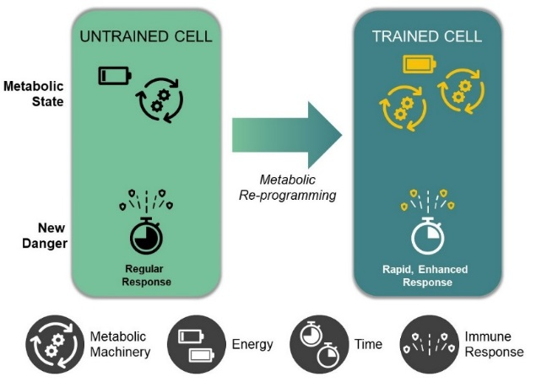
Иммунитет при вакцинации
Действие вакцины БЦЖ в основном направлено на стимуляцию адаптивного (приобретенного) иммунного ответа, который вызывает долговременную иммунную память против МБТ. При этом активируются CD4⁺
T-лимфоциты и усиливается продукция интерферона-γ
(IFN-γ), который стимулирует бактерицидную активность
макрофагов
Однако за последние годы стало ясно, что иммунологические эффекты БЦЖ значительно шире Вакцина влияет не только на приобретенный иммунитет, но и на врождённый путем функциональной адаптации естественных киллеров
Этот эффект лежит в основе феномена trained immunity — тренированного врождённого иммунитета

Slide 7
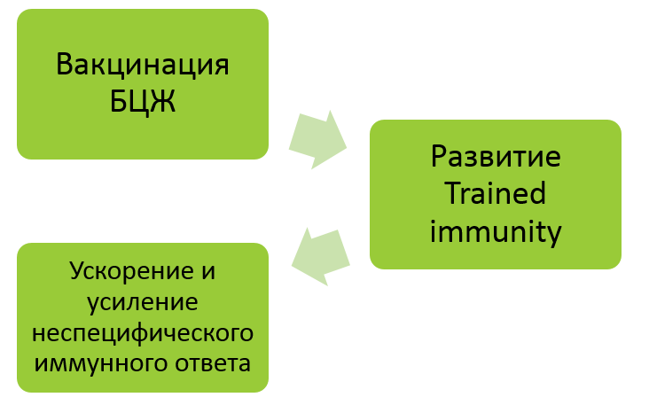
Феномен trained immunity
Trained immunity — это состояние функционального «перепрограммирования» клеток врождённого иммунитета после контакта с определёнными антигенами, в частности, с вакциной БЦЖ
После вакцинации клетки врождённого иммунитета начинают реагировать сильнее и быстрее на повторную стимуляцию, даже если она вызвана антигеном, с которым иммунная система ещё не сталкивалась
В результате при повторном контакте с инфекционными агентами усиливается продукция провоспалительных цитокинов (IL-1β, TNF-α, IL-6)
Формируется функциональная «память» врождённого иммунитета, которая повышает общую реактивность иммунной системы

Slide 8
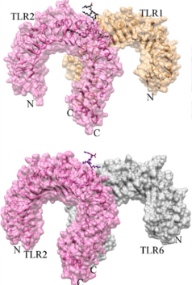
Механизмы формирования trained immunity
Эпигенетическое перепрограммирование
Активация рецепторов врожденного иммунитета
повышается экспрессия генов, ответственных за синтез
IL1B, TNF-α, IL6
компоненты клеточной стенки микобактерий воспринимаются паттерн-распознающими рецепторами (TLR2, TLR4, NOD2)
клетки готовы к быстрой продукции цитокинов при повторной стимуляции
усиленная экспрессия генов, ответственных за синтез медиаторов воспаления

Slide 9
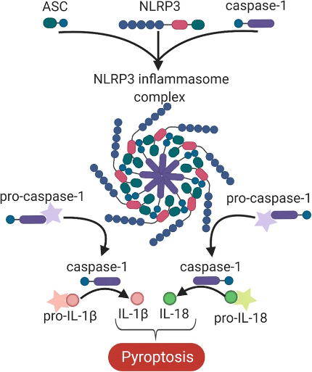
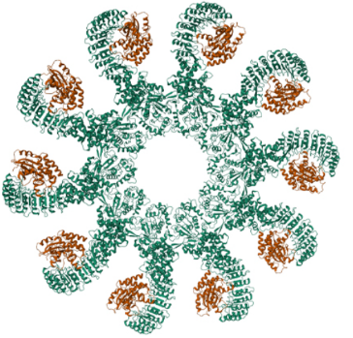
Механизмы формирования trained immunity
Метаболическое перепрограммирование
Активация инфламмасомы
усиливается экспрессия генов гликолиза и повышается синтез IL-1β
активация каспазы-1 и синтез провоспалительных цитокинов
(IL-1β, IL-18)
клетки получают больше энергии и способны быстрее продуцировать медиаторы воспаления
активация воспалительного ответа
Инфламмасома NLRP3

Slide 10
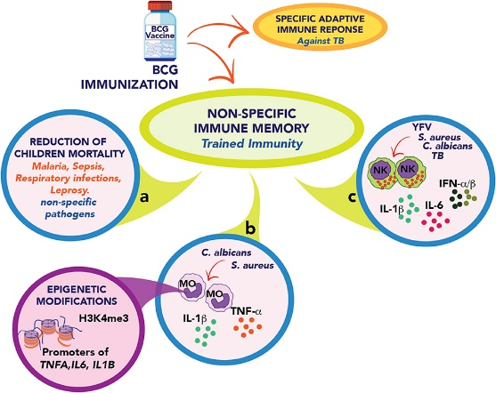

Эффект действия trained immunity
Усиление и ускорение продукции медиаторов воспаления и повышение чувствительности иммунной системы к различным триггерам
↑ Чувствительность иммунитета
↑ Скорость ответа
↑ Сила ответа

Slide 11
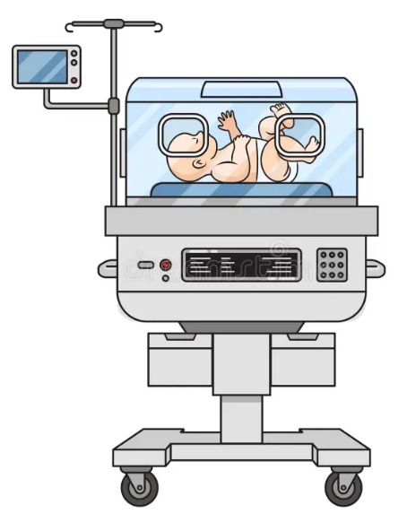
Клиническое значение trained immunity
Респираторные инфекции:
более быстрое распознавание вируса
усиленная продукция цитокинов
ускоренный клиренс вирусной инфекции
снижение смертности и тяжести течения заболевания
Эффект неспецифической защиты БЦЖ наиболее изучен на гриппе А (Influenza A), респираторно-синцитиальной инфекции (RSV) и пневмококковой пневмонии (streptococcus pneumoniae)
Ранняя вакцинация БЦЖ у новорождённых снижает неонатальную смертность от всех инфекционных причин примерно на 48% (95% ДИ 18–67%), преимущественно за счёт уменьшения смертности от сепсиса и пневмонии *
*Cardoso, M. A., et al. (2017). "Effect of BCG vaccination on neonatal mortality: a randomized trial in
Guinea-Bto." The Lancet Global Health, 5(1)

Slide 12

Перекрестный иммунитет
Может ли вакцинация БЦЖ способствовать снижению заболеваемости микобактериозами?
Исследование, призванное проверить данную гипотезу*:
Использовали методы проточной цитометрии, с помощью которых определяли количество
Т-клеток, реагирующих на туберкулёзные и
нетуберкулёзные микобактерии
(Mycobacterium avium complex (MAC) и
Mycobacterium abscessus (MAB))
Также исследовали способность Т-клеток, активированных вакциной БЦЖ, подавлять внутриклеточный рост MAС и MAB
Результаты:
У людей с положительной туберкулиновой пробой обнаружены перекрёстно-реактивные Т-клетки, которые реагируют на MAС и MAB
Т-клетки, активированные БЦЖ, могут подавлять внутриклеточный рост MAС и MAB
Вывод: вакцина БЦЖ способна формировать перекрёстный иммунитет против НТМБ
Эффект возможен благодаря наличию у разных микобактерий белка теплового шока (HSP 60\65) - консервативному антигену, который вызывает иммунный ответ против разных микобактерий
*Getahun Abate, Fahreta Hamzabegovic, Christopher S Eickhoff, Daniel F Hoft «BCG Vaccination Induces M. avium and M. abscessus Cross-Protective Immunity», 2019

Slide 13
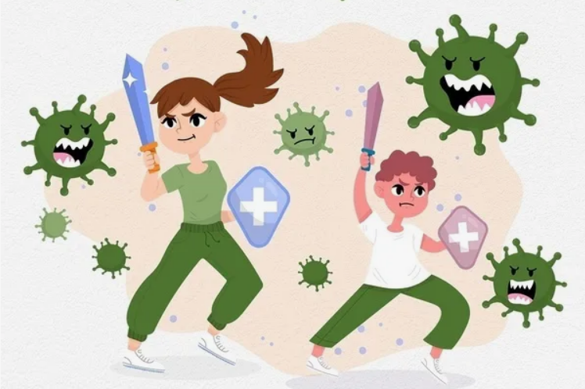
Выводы
Вакцина БЦЖ остается основным методом специфической профилактики тяжелых форм туберкулеза у детей
За счёт феномена trained immunity вакцина формирует долговременную функциональную перестройку врождённого иммунитета, усиливая противоинфекционную защиту, способствуя формированию перекрёстного иммунитета и влияя на ключевые механизмы воспалительного ответа
Эти эффекты позволяют рассматривать БЦЖ как модель управляемого иммунного ответа

Slide 14

Благодарим за внимание!

